Slide 1
Administration Windows Server
Les services d’annuaire
Présentation - Installation

Slide 2
Domaine Active Directory
Un domaine Active Directory, pour quoi faire ?
Centraliser la gestion de l’authentification
Centraliser les informations relatives aux utilisateurs et aux ressources
Centraliser la gestion des paramètres utilisateurs et ordinateurs
Fournir une base de fonctionnement aux services et outils Microsoft
Il utilise des protocoles standardisés : DNS, LDAP, Kerberos
DNS (Domain Name System)
Pour la résolution des noms de machine et la localisation des services
LDAP (Lightweight Directory Access Protocol )
Norme pour les systèmes d'annuaires avec une structure de base de données arborescente
Kerberos
Protocole d'authentification reposant sur un mécanisme de clés secrètes et l'utilisation de tickets

Slide 3
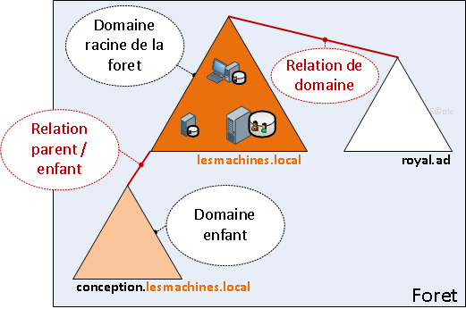
Les composantes de domaine :
le forêt
Définitions
Forêt | Une forêt comprend un ou plusieurs domaines Active Directory partageant le même schéma, les mêmes informations de configuration et de recherche. Les domaines d’une même forêt sont liés par une relation d’approbation transitive bidirectionnelle.

Slide 4
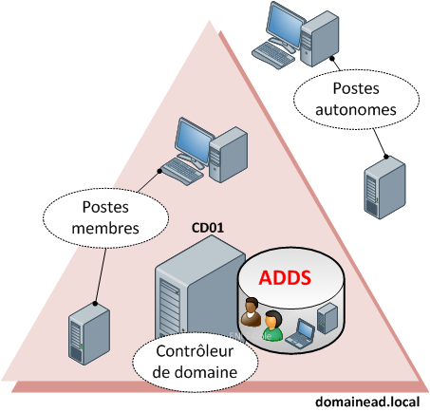
Les composantes de domaine :
le domaine
Définition Un domaine Active Directory
Ensemble d’ordinateurs en réseau qui partagent une base de donnée commune. Un domaine est administré comme un ensemble, régi par des règles et procédures communes.
Définition Le contrôleur de domaine
Les contrôleurs d’un domaine AD sont les serveurs qui assurent la gestion du domaine. Ils assurent les tâches d’hébergement et de gestion de la base AD, ainsi que l’authentification.

Slide 5
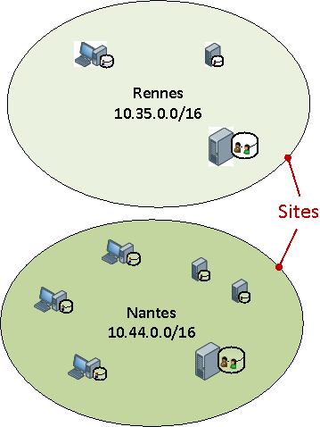
Les composantes de domaine :
Les sites
Définition | Site Active Directory
 | Un site Active Directory est une composante logique du domaine utilisée afin d’optimiser : La réplication L’accès aux ressources Il est composé d’un ou de plusieurs sous-réseaux TCP/IP.

Slide 6
Prérequis de mise en œuvre d’un contexte de domaine
Afin de promouvoir un serveur en contrôleur de domaine, les prérequis suivants doivent être respectés :
Nom d’hôte du poste : le nom d’hôte et le suffixe DNS doivent être correctement définis
Configuration réseau et adressage IP : ces paramètres doivent être opérationnels
Composants Windows : les composants nécessaires aux services ADDS doivent être installés
Prise en compte de l’existant : il faut avoir analysé l’infrastructure de domaine existante et déterminé les points de configuration correspondant aux besoins
Préparation de l’AD : la forêt ou le domaine peuvent être à préparer lors de l’ajout d’un contrôleur de domaine exploitant une nouvelle version de Windows
Mot de passe de l’admin: Un mot de passe de l’administrateur doit être mis dans le contexte virtuel, pas obligatoire à l’installation,

Slide 7
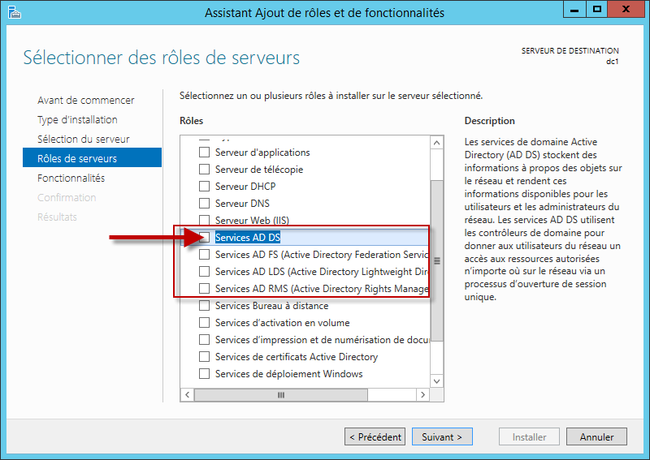
Installation des composants de domaine
L’installation des composants nécessaires aux services de domaine peut être réalisée :
Graphiquement depuis le Gestionnaire de serveur, via l’ajout du rôle « Services ADDS » et des fonctionnalités correspondantes
Une fois les composants de domaine installés, nous pouvons faire la promotion du serveur en contrôleur de domaine

Slide 8
Installation des composants de domaine en powershell
Commande | Utilité
> Install-ADDSForest | Installation d’un nouveau domaine dans une nouvelle forêt
> Install-ADDSDomain | Installation d’un nouveau domaine dans une forêt existante
> Install-ADDSDomainController | Ajout d’un nouveau contrôleur à un domaine existant
Il est possible de tester les commandes précédentes afin de s’assurer des prérequis : > Test-ADDSDomainInstallation > Test-ADDSDomainControllerInstallation > Test-ADDSForestInstallation > Test-ADDSDomainControllerUninstallation Ces commandes peuvent être retrouvées par : > Get-Command –module ADDSDEPLOYMENT
Les erreurs rencontrées sont journalisées dans C:\Windows\debug\dcpromoui.txt

Slide 9
Version Active Directory
Pour une forêt ou un domaine ciblé, les niveaux fonctionnels déterminent les fonctionnalités fournies au sein de la forêt et du domaine
Le choix des niveaux est contraint par les versions des contrôleurs présents au sein du domaine et de la forêt
NF de domaine | 2003 | 2008 | 2008 R2 | 2012 | 2012 R2 | 2016
Version des CD | 2003 2003 R2
 | 2008 2008 R2 | 2008 2008 R2 | 2008R2
 | 2012 | 2012 2012 R2 | 2012 2012 R2 | 2012 2012 R2 | 2012 R2
 |  | 2016 | 2016 | 2016 | 2016 | 2016
NF de forêt | 2003 | 2008 | 2008 R2 | 2012 | 2012 R2 | 2016

Slide 10
Les apports fonctionnels
Exemples de fonctionnalités des niveaux de domaine
Exemples de fonctionnalités des niveaux de forêt
Domaine | Fonctionnalités
W2000 Natif | Groupes universels Imbrication de groupes
W2003 | DNS dans partitions AD Authentification sélective (approbations)
W2008 | Mots de passe affinés (PSO) et RODC Dernière ouverture de session interactive
W2012 | Extension des fonctionnalités de l’authentification Kerberos
Forêt | Fonctionnalités
W2003 | Approbation de forêt Changement de nom de domaine ()
W2008 R2 | Corbeille Active Directory

Slide 11
Les apports fonctionnels
Fonctionnalités du niveau fonctionnel de domaine Windows Server 2016
Toutes les fonctionnalités Active Directory par défaut, toutes les fonctionnalités du niveau fonctionnel de domaine Windows Server 2012 R2, plus les fonctionnalités suivantes : Les contrôleurs de domaine peuvent prendre en charge le déroulement automatique des NTLM et autres secrets basés sur un mot de passe sur un compte d’utilisateur configuré pour exiger l’authentification PKI. Cette configuration est également appelée « Carte à puce requise pour l’ouverture de session interactive »
Les contrôleurs de domaine peuvent prendre en charge l’autorisation de réseau NTLM lorsqu’un utilisateur est limité à certains appareils associés à un domaine.
Les clients Kerberos qui sont authentifiés avec l’extension PKInit Freshness obtiennent le SID d’identité de clé publique actualisé.
Pour plus d’informations, voir Nouveautés de l’authentification Kerberos et Nouveautés de la protection des informations d’identification

Slide 12
Rétrograder / promouvoir un CD
L’ajout et la suppression d’un contrôleur de domaine sont des actions qui impactent tous les contrôleurs de domaine de la forêt
Avant de rétrograder un contrôleur de domaine, on s’assurera qu’il ne dispose plus de rôles FSMO (notions abordées en détail dans la partie Active Directory)
Pour Windows Server 2012 et ultérieur, pour rétrograder un contrôleur de domaine :
La commande PowerShell à utiliser est Uninstall-AddsDomainController
Pour les versions antérieures à Windows 2012, afin de promouvoir ou rétrograder un contrôleur de domaine :
La commande à utiliser est dcpromo

Slide 13
Les composantes de domaine :
Les rôles FSMO
 | Rôle | Description
Forêt | Maître de nom de domaine | Il est contacté : Lors de l’ajout et la suppression d’un domaine dans une forêt En cas de renommage de domaine (Attention !)
 | Maître de schéma | Modification du schéma possible. Dans le schéma sont stockés les caractéristiques des objets. Les autres contrôleurs ont un accès en lecture seul au schéma
Domaine | Maître RID | Alloue les « blocs d’IDentificateurs Relatifs » aux autres contrôleurs. Ces derniers puisent dans le bloc pour attribuer les SID aux objets
 | Maître d’infrastructure | Responsable des objets des autres domaines de la forêt qui sont membres d’objets de son domaine
 | Maître émulateur PDC | MAJ des mots de passe MAJ des GPO Synchronisation des horloges Explorateur principal de domaine

Slide 14
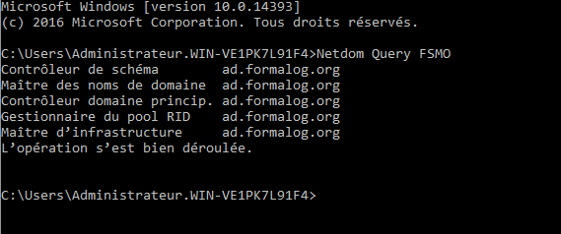
Les composantes de domaine :
Les rôles FSMO
Pour savoir où sont stocké ces composants, lancez cmd.exe et saisir : netdom query fsmo

Slide 15
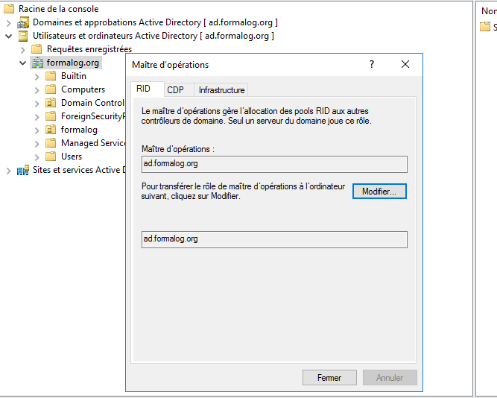
Les composantes de domaine :
Les rôles FSMO
Console “Utilisateurs et Ordinateurs Active Directory” : pour visualiser les 3 maîtres d’opérations au niveau du domaine, à savoir : le Maître RID, Maître d’Infrastructure et l’émulateur PDC.

Slide 16
Objets de l’annuaire et outils de gestion
Les bases de gestion d’un domaine
Dans un contexte de domaine Active Directory, les tâches courantes de gestion sont liées à l’administration des principaux objets de l’annuaire
Ces objets sont les suivants :
La gestion de ces objets peut se faire :
Depuis la console Utilisateurs et ordinateurs Active Directory
Depuis le Centre d’administration Active Directory
Via l’utilisation de commandes PowerShell
Entités de sécurité |  | Conteneurs
Utilisateur |  | Unité d’organisation
Ordinateur |  | Conteneur système
Groupe

Slide 17
Les caractéristiques utilisateurs
Les bases de gestion d’un domaine
Les caractéristiques utilisateurs sont regroupées graphiquement avec un ensemble de catégories
Elles sont relatives à :
Des informations générales concernant l’utilisateur, ses coordonnées, son poste
Des informations nécessaires à sa connexion
Les paramètres de l’utilisateur dans le cadre d’utilisation des services de bureau distant
L’appartenance aux groupes et les paramètres utilisateur des connexions entrantes
Adresse | Général | Organisation | Téléphones
Compte | Profil
Contrôle à distance | Environnement | Profil des services de bureau à distance | Sessions
Membres de | Appel entrant

Slide 18
Les caractéristiques utilisateurs
Les bases de gestion d’un domaine
Méthodologie de gestion des comptes utilisateurs :
Il est conseillé d’utiliser des modèles de comptes pour simplifier la création de nouveaux comptes utilisateurs
Un compte « modèle » dispose des caractéristiques suivantes :
Un nom clair et identifiant le compte de modèle
Le plus grand nombre de caractéristiques communes aux utilisateurs issus de ce modèle est défini pour ce compte
Ce compte est inactif
Une fois les comptes de modèles créés, ceux-ci sont à dupliquer pour la création de nouveaux comptes

Slide 19
Profils utilisateurs
Les bases de gestion d’un domaine
Par défaut, les utilisateurs du domaine peuvent ouvrir une session sur les ordinateurs du domaine
Un utilisateur possède :
Ses propres fichiers et répertoires de travail
Des fichiers de configurations logiciels personnalisés
Un environnement de travail personnalisés
Des dossiers personnels…
Tout ceci est stocké dans le profil utilisateur
%systemdrive%\Utilisateurs\%username%

Slide 20
Profils itinérants
Les bases de gestion d’un domaine
Par défaut, les utilisateurs du domaine peuvent ouvrir une session sur les ordinateurs du domaine
Pour utiliser son profil depuis n’importe quel ordinateur :
Mettre en place les profils itinérants
Le profil est copié du partage vers l’ordinateur
Synchronisation du profil à chaque
fermeture de session
Possibilité de mise en place de profils obligatoires

Slide 21
Les outils de gestion de comptes utilisateurs
Les bases de gestion d’un domaine
Graphiquement : avec la console Utilisateurs et ordinateurs AD ou le Centre d’administration AD
En PowerShell :
Créer un compte utilisateur :
> New-ADUser -name "Srouliere" -AccountPassword (ConvertTo-SecureString -AsPlainText "Adminpw!" -Force) -DisplayName "Roulière Stella" -Givenname "stella" -Surname "Rouliere" -UserPrincipalName "srouliere@formalog.org" -enabled $true
Rechercher des utilisateurs selon des critères :
> Get-ADUser
Modifier des caractéristiques de comptes utilisateurs :
> Set-ADUser

Slide 22
Les outils de gestion de comptes utilisateurs
Les bases de gestion d’un domaine
Les commandes PowerShell suivantes permettent d’effectuer des actions pour répondre à des besoins ciblés
Elles font partie des actions de gestion des comptes utilisateurs
Commande | utilité
> Enable-ADAccount | Activer un compte d’utilisateur du domaine
> UnLock-ADAccount | Déverrouiller un compte d’utilisateur du domaine

Slide 23
Importation / exportation en PowerShell
Les bases de gestion d’un domaine
Un ensemble de cmdlet est disponible sous PowerShell v3
L’exemple ci-dessous illustre une méthodologie de préparation d’importation de comptes :
1 - On crée un compte de référence
2 - On exporte les caractéristiques de ce compte vers un fichier CSV :
> Get-ADUser | Export-csv D:\export.csv
3 - En se basant sur le contenu et la syntaxe de l’export précédemment généré, on crée un fichier CSV d’importation pour un des comptes à importer. On procède ensuite à l’importation du compte depuis le fichier CSV :
> Import-csv | New-ADUser
4 - On valide le bon déroulement de l’importation et on modifie au besoin le fichier CSV ou la commande d’importation et de création du compte
5 - On procède à l’importation de tous les comptes

Slide 24
Les ordinateurs
Les bases de gestion d’un domaine
Dans un contexte de domaine, les membres de celui-ci s’authentifient afin de disposer d’un jeton d’accès permettant l’accès à des ressources de ce même domaine
Ce processus concerne les utilisateurs mais aussi les ordinateurs, qui font partie des ressources du domaine.
Ceux-ci doivent donc disposer d’un compte dans le domaine.

Slide 25
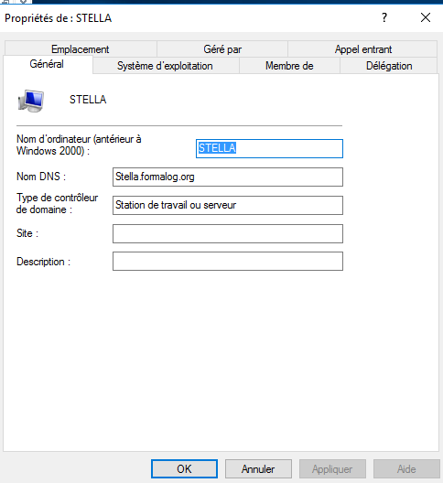
Les ordinateurs
Les bases de gestion d’un domaine
Les principales caractéristiques d’un objet ordinateur sont :
Son nom et sa description
Sa version de système
Ses groupes d’appartenance
Les propriétés de délégation
d’authentification
Sa localisation géographique
Son entité de gestion
administrative
Ses propriétés d’accès distant

Slide 26
Les tâches de gestion de compte d’ordinateur
Les bases de gestion d’un domaine
Il est possible de pré-créer un compte d’ordinateur afin de :
Définir l’emplacement ou sera créé le compte dans l’annuaire
Cibler l’utilisateur ou le groupe autorisé à l’intégrer au domaine
En cas d’impossibilité de connexion au domaine depuis un ordinateur, on pourra procéder à la réinitialisation de son compte d’ordinateur
Attention !
Dans un domaine, l’existence de deux ordinateurs disposant du même identifiant de sécurité (SID) peut être problématique ! Au besoin, utiliser la commande SYSPREP avant intégration au domaine d’un élément dupliqué.

Slide 27
Les groupes
Les bases de gestion d’un domaine
Les groupes sont des objets de l’annuaire
Tout groupe est caractérisé par un type et une étendue
Type de groupe :
Etendue du groupe : celle-ci détermine le périmètre d’appartenance des membres ainsi que celui d’utilisation
de sécurité | de distribution
Dispose d’un identifiant de sécurité (SID) | Ne dispose pas d’identifiant de sécurité
Peut être utilisé pour répondre à un ensemble de besoins | N’est utilisable qu’à des fins de messagerie
Global | Universel | de Domaine Local | Local

Slide 28
Les groupes Globaux
Les bases de gestion d’un domaine
Caractéristiques
Utilité | Regrouper des objets qui possèdent des caractéristiques communes
Contraintes d’appartenance | Ils ne peuvent contenir que des objets utilisateur, ordinateur ou groupe global du même domaine
Contraintes d’utilisation | Ils peuvent être utilisés sur toute ressource du domaine ou approuvée (forêt)
Exemple de nom | G_commerciaux Nantes

Slide 29
Les groupes de Domaine locaux
Les bases de gestion d’un domaine
Caractéristiques
Utilité | Regrouper des objets qui requièrent un même niveau de privilège d’accès pour une ressource donnée
Contraintes d’appartenance | Il peuvent contenir des objets utilisateur, ordinateur ou groupe de tout domaine de la forêt
Contraintes d’utilisation | Ils peuvent être utilisés uniquement sur des ressources de leur domaine de création
Exemple de nom | DL_Comptabilite sur Srv-Fic accès en L

Slide 30
Les groupes Locaux
Les bases de gestion d’un domaine
Dans un contexte de domaine les groupes locaux peuvent être utilisés (les membres du domaine conservant leur base SAM)
L’utilisation de ce type de groupe est cependant limitée et limitante car ils ne peuvent être utilisés que sur leur poste d’appartenance
Cette limite peut être un atout pour certains besoins en termes de sécurité
C’est le seul type de groupe qui peut être utilisé hors domaine

Slide 31
Gestion des groupes en commandes PowerShell
Les principales commandes PowerShell de gestion des groupes :
Les bases de gestion d’un domaine
Commande | utilité
> New-ADGroup | Ajout d’un groupe du domaine
> Set-ADGroup | Modification des caractéristiques d’un groupe de domaine
> Get-ADGroupmember | Lister les membres d’appartenance d’un groupe
> Add-ADGroupMember | Ajout de membres à un groupe du domaine
> Remove-AdGroup | Suppression d’un groupe du domaine

Slide 32
Les unités d’organisation
Les bases de gestion d’un domaine
Des conteneurs supplémentaires peuvent être créés, leur gestion étant à la charge de l’administrateur, ce sont les Unités d’Organisation (OU)
L’élaboration d’une structure organisationnelle doit prendre en considération les besoins suivants :
stratégies de groupe (GPO)
Délégation administrative
Organisation des objets dans l’arborescence
Tout objet de l’annuaire ne peut être positionné directement que dans un seul conteneur !
Sur les contrôleurs de domaine sous WS 2008 et supérieur, les unités d’organisation sont par défaut protégés contre toute suppression accidentelle.

Slide 33
Les ressources
Administration Windows Server
Le partage de ressource est un service nécessaire aux utilisateurs
Sa mise en œuvre et sa gestion incombent à l’administrateur système de respecter les exigences de disponibilité et de sécurité
Nous parlerons d’espace disque partagé dans ce module

Slide 34
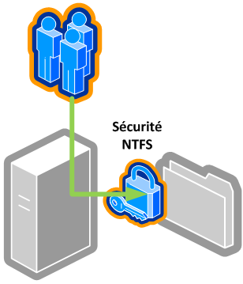
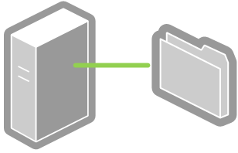
Utilité des autorisations NTFS
Administration Windows Server
Sur un espace disque formaté en NTFS ou ReFS :
Les autorisations NTFS permettent de définir quels sont les privilèges d’accès
Tous les dossiers et fichiers d’un volume formaté y sont soumis.
Elles sont visualisables ou modifiables depuis l’onglet Sécurité des éléments

Slide 35
Les caractéristiques des autorisations NTFS
Administration Windows Server
Deux niveaux de gestion sont disponibles, les autorisations de base ou avancées
La gestion des permissions est basée sur des règles explicites
Plusieurs règles d’accès peuvent s’appliquer à un même utilisateur
Chaque règle peut accorder des privilèges (autoriser) ou les ôter (refuser)
Le mécanisme d’héritage s’applique aux autorisations positionnées sur des dossiers et s’appliquent aux objets enfants
Une règle de refus peut être explicite ou implicite

Slide 36
Les autorisations NTFS de base et avancées
Administration Windows Server
Pour répondre aux besoins courants (mais limités), les autorisations de base permettent d’accorder les privilèges suivants :
Les privilèges complémentaires suivants peuvent être attribués, par les autorisations avancées
Lecture | Liste du contenu | Lecture + exécution | Ecriture | Modification | Contrôle Total
Appropriation | Création de fichiers | Création de dossiers | Ecriture des attributs étendus
Lecture des attributs étendus | Modifier les autorisations | Suppression | Suppression de sous dossiers et fichiers

Slide 37
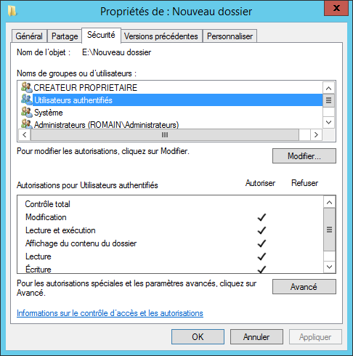
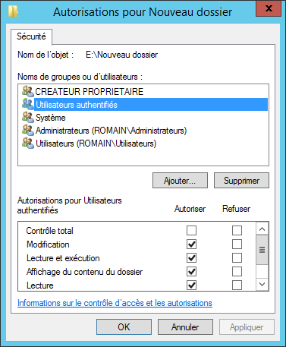
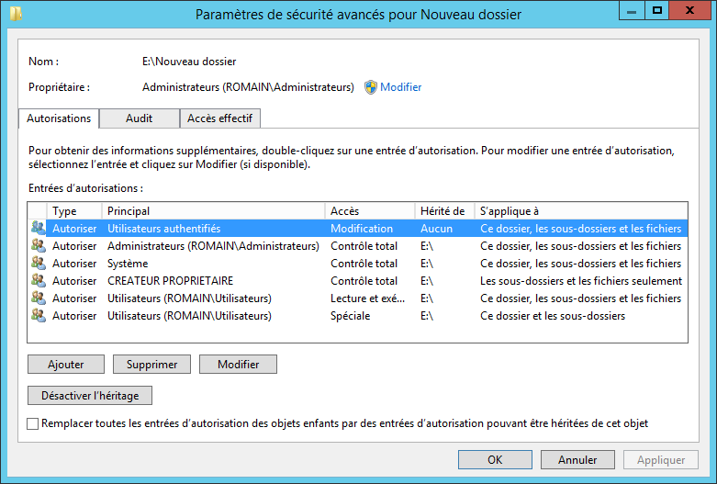
NTFS
Administration Windows Server
Illustration des vues
Des autorisations de base
Des autorisations avancées

Slide 38
Cumul d’autorisations
Administration Windows Server
Chaque autorisation s’applique à un objet utilisateur ou groupe de sécurité. Il est cependant préférable de n’appliquer des autorisations qu’à des groupes
Pour chaque entrée de contrôle d’accès, l’autorisation peut être appliquée
En autoriser afin d’accorder le privilège correspondant
OU
En refuser afin d’ôter le privilège correspondant
À défaut de règle d’autorisation (explicite) le concernant, l’utilisateur est soumis à un refus implicite
Les autorisations sont cumulatives, la résultante des autorisations affectant un utilisateur correspond au cumul des autorisations le concernant
En cas de conflit entre des règles d’autorisation et de refus explicites, le refus l’emporte

Slide 39
L’héritage des autorisations NTFS
Administration Windows Server
L’héritage s’applique par défaut aux autorisations NTFS positionnées sur des dossiers
Il est préconisé d’affecter les autorisations NTFS en partant de la racine d’une arborescence et en descendant vers les branches enfant, afin de bénéficier de l’héritage
L’héritage peut être rompu sur un point d’arborescence ou repropagé à partir d’un élément
Incidence de déplacement ou de la copie sur les autorisations NTFS :
 | Au sein d’une même partition | Entre deux partitions ou disques
Déplacement | Conservation | Héritage
Copie | Héritage | Héritage

Slide 40
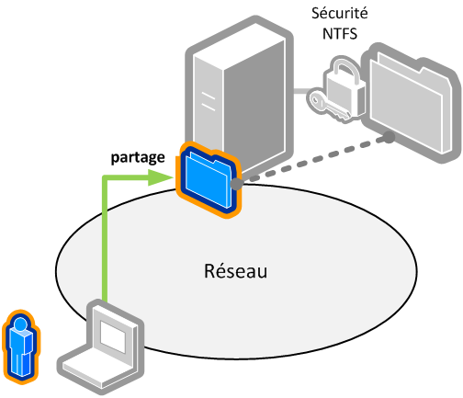
Le partage de fichiers
Administration Windows Server
La mise en place de partages de points d’arborescence permet de les rendre accessibles via le réseau
Le partage vient en complément des autorisations NTFS
Un poste disposant de partages joue le rôle de serveur de fichiers

Slide 41
Les autorisations de partage
Administration Windows Server
Les autorisations affectées à un partage permettent de définir :
Quels seront les privilèges
S‘ils autoriseront ou interdiront
Pour qui
Les trois types de privilèges de partage sont les suivants :
Pour chaque niveau, les privilèges correspondants pourront être :
Chaque règle cible une ou plusieurs entités
Les règles de contrôle d’accès sont cumulatives et les refus prioritaire
Lecture | Modification | Contrôle Total
Autorisé | Refusé

Slide 42
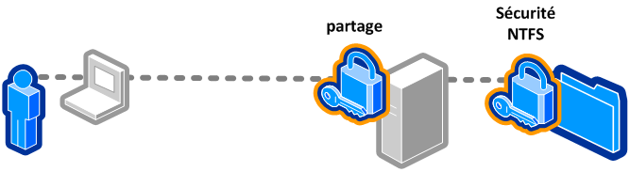
Autorisations résultantes
Administration Windows Server
Quand un utilisateur accède depuis son poste de travail à une ressource partagée
Il est d’abord soumis aux autorisations du partage
Puis aux autorisations NTFS
Les privilèges s’appliquant à l’utilisateur résultent de ceux affectés au partage et de la sécurité NTFS. Les privilèges les plus restrictifs prévalent.

Slide 43
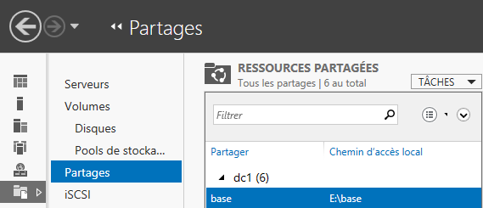
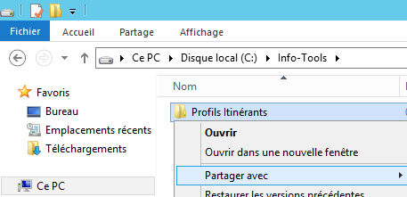
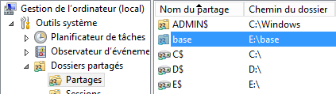
Outils graphiques de gestion des partages
Administration Windows Server
Différentes méthodes et outils peuvent être utilisés pour la gestion du partage de ressources
La console de gestion des partages du rôle de serveur de fichiers
La console de gestion des Dossiers partagés (console MMC)
Depuis le point d’arborescence à partager

Slide 44
Gestion des partages via PowerShell
Administration Windows Server
Pour gérer les partages via Powershell on utilisera les commandes suivantes :
 | Partage | Privilège de partage
Get-Command *SmbShare* | Get-SmbShare | Get-SmbShareAccess
 | Set-SmbShare | Grant-SmbShareAccess
 | New-SmbShare | Revoke-SmbShareAccess
 | Remove-SmbShare | Block-SmbShareAccess
 |  | Unblock-SmbShareAccess
PS> Get-SmbShare | Name ScopeName Path Description ---- --------- ---- ----------- ADMIN$ * C:\Windows Remote Admin C$ * C:\ Default share IPC$ * Remote IPC
La commande ci-dessous pourra être utile pour n’afficher que les partages visibles
Get-SmbShare | Where-Object -Property name -notlike *$

Slide 45
Créer un partage avec PowerShell
Administration Windows Server
Création d’un nouveau partage
Ajout de privilèges à un partage existant
Contrôle du résultat des actions précédentes
.
PS> New-Smbshare -Name DATA -Path G:\data -FullAccess 'Everyone‘
PS> Get-SmbShare -name DATA | Grant-SmbShareAccess -AccountName Administrator -AccessRight Change –Force
PS> Get-SmbShare -name DATA | Get-SmbShareAccess Name ScopeName AccountName AccessControlType AccessRight ---- --------- ----------- ----------------- ----------- DATA * Everyone Allow Full DATA * ENI-SRV01\Admin Allow Change

Slide 46
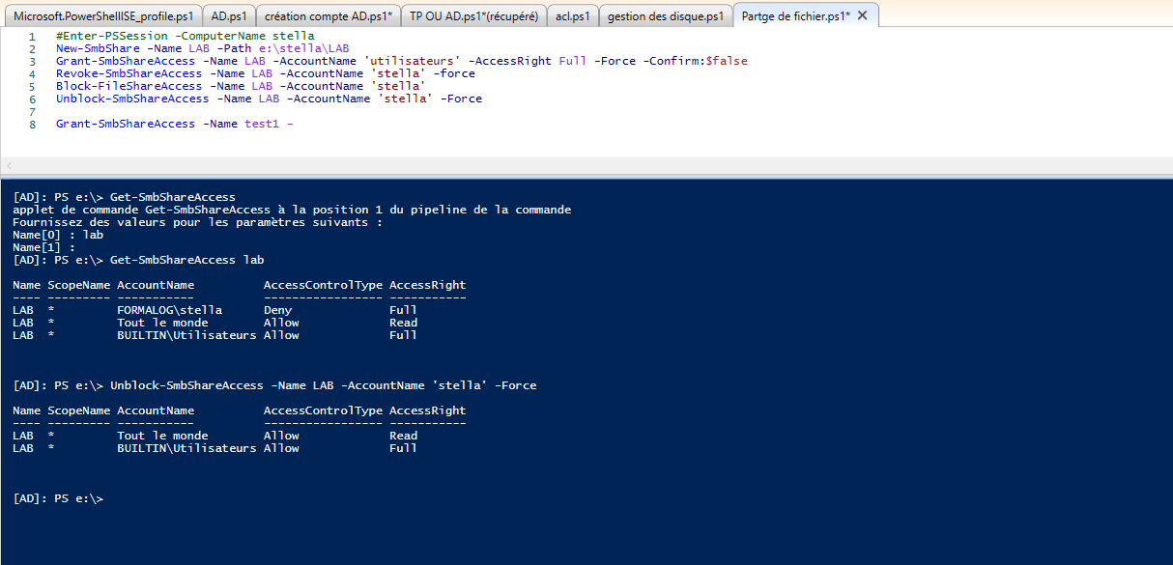
Créer un partage avec PowerShell
Administration Windows Server

Slide 47
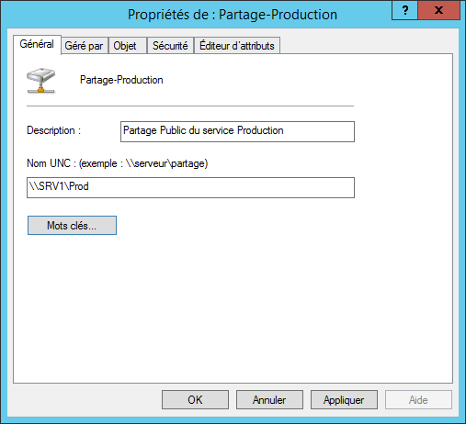
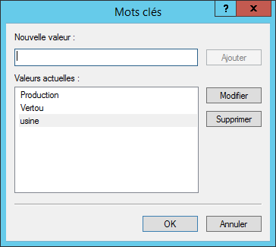
La publication des partages
Administration Windows Server
Une fois créé, il est possible de publier le partage dans Active Directory
L’objet Partage est soit lié à l’objet ordinateur auquel il est associé, soit indépendant et peut être déplacé dans une UO dédiée

Slide 48
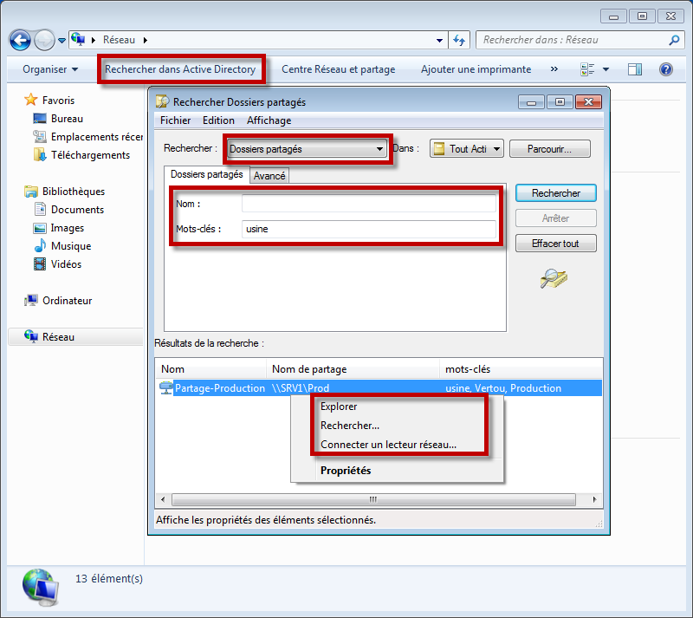
La publication des partages
Administration Windows Server
Avantages : facilite la recherche des partages pour les utilisateurs depuis leur poste client avec la fonction « Rechercher dans Active Directory »

Slide 49


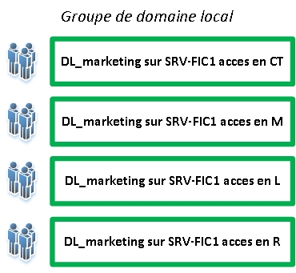
Rappel : les groupes locaux de domaine
Administration Windows Server
Caractéristiques
Utilité | Regrouper des objets qui requièrent un même niveau de privilège d’accès pour une ressource donnée
Contraintes d’appartenance | Il peuvent contenir des objets utilisateur, ordinateur ou groupe de tout domaine de la forêt
Contraintes d’utilisation | Ils peuvent être utilisés uniquement sur des ressources de leur domaine de création
Exemple de nom | DL_Comptabilite sur Srv-Fic acces en L

Slide 50
Stratégie d’imbrication des groupes
Administration Windows Server
Afin de gérer efficacement l’accès aux ressources dans un contexte de domaine, Microsoft préconise l’imbrication des groupes globaux et de domaine local
A | Le compte utilisateur est créé
G | Il est affecté aux groupes globaux
↑ Gestion des utilisateurs ↑
↓ Gestion de la ressource ↓
DL | Un groupe de domaine local est créé par type de privilège pour chaque ressource
P | Des autorisations NTFS sont attribués pour ce groupe de domaine local sur la ressource

Slide 51
La gestion des autorisations NTFS via PowerShell
Administration Windows Server
Pour gérer les autorisations NTFS via PowerShell on utilisera les commandes suivantes :
Exemple d’affichage des ACL d’un répertoire
PS > Get-Acl | Afficher
PS > Set-Acl | Modifier
(Get-Acl -Path G:\DATA).access | Format-Table
IdentityReference AccessControlType FileSystemRights ----------------- ----------------- ---------------- BUILTIN\Administrators Allow FullControl NT AUTHORITY\SYSTEM Allow FullControl BUILTIN\Users Allow ReadAndExecute, Synchronize BUILTIN\Users Allow CreateFiles
Variante de la commande précédente utilisée pour obtenir le résultat affiché ci dessus (Get-Acl -Path G:\DATA).access | FT IdentityReference,AccessControlType,FileSystemRights –autosize

Slide 52
Modification d’ACL via PowerShell
Administration Windows Server
Illustration d’une méthode de modification de l’ACL d’un répertoire : on duplique l’ACL d’un élément de référence qu’on applique aux éléments souhaités.
On génère une variable contenant l’ACL du répertoire de référence G:\Modele
$Modele=Get-Acl -Path G:\Modele
On applique l’ACL précédemment mémorisée aux éléments enfants de G:\DEMO
Get-ChildItem G:\DEMO -Recurse | Set-Acl -AclObject $Modele

Slide 53
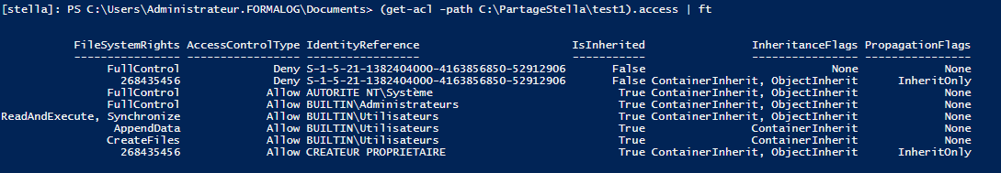
Modification d’ACL via PowerShell
Administration Windows Server
(get-acl -path C:\PartageStella\test1).access | ft
#supprimer l'héritage d'un répertoire
(Get-Acl -Path C:\PartageStella\test1).SetAccessRuleProtection($true,$false)
(Get-Acl -Path C:\PartageStella\test1) | set-acl

Slide 54
Modification d’ACL via PowerShell
Administration Windows Server
Il existe des autorisations NTFS élémentaires et avancées. Pour chaque autorisation, vous pouvez choisir « Autoriser » ou « Refuser ». Voici les autorisations élémentaires :
Contrôle total : les utilisateurs peuvent modifier, ajouter, déplacer et supprimer des fichiers et répertoires, ainsi que leurs propriétés associées. De plus, les utilisateurs peuvent modifier les paramètres des autorisations pour tous les fichiers et sous-répertoires.
Modification : les utilisateurs peuvent afficher et modifier des fichiers et des propriétés de fichier, et supprimer ou ajouter des fichiers à un répertoire ou des propriétés de fichier à un fichier.
Lecture et exécution : les utilisateurs peuvent exécuter des fichiers exécutables, y compris des scripts.
Lecture : les utilisateurs peuvent voir les fichiers, leurs propriétés et leurs répertoires.
Écriture : les utilisateurs peuvent écrire dans un fichier et ajouter des fichiers dans des répertoires.

Slide 55
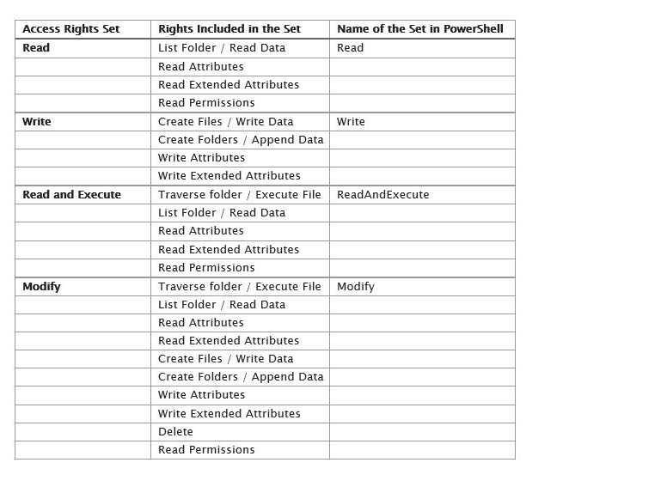
Modification d’ACL via PowerShell
Administration Windows Server

Slide 56
Modification d’ACL via PowerShell
Administration Windows Server
#Désactiver ou activer l’héritage des autorisations
$aclstella = Get-Acl \\ad\stella
$aclstella.SetAccessRuleProtection($true,$true)
$aclstella | Set-Acl \\ad\stella
#Définir les autorisations pour les fichiers et dossiers
$AccessRulestella = New-Object System.Security.AccessControl.FileSystemAccessRule("formalog\stella","Modify","Allow")
$aclstella.SetAccessRule($AccessRulestella)
$aclstella | Set-Acl \\ad\stella
$aclstella \\ad\stella
#Supprimer des autorisations d’utilisateur
$aclstella.RemoveAccessRule($AccessRulestella)
$aclstella | Set-Acl \\ad\stella
$aclstella \\ad\stella
#Modifier la propriété des fichiers et dossiers
$Newownerstella = New-Object System.Security.Principal.Ntaccount("Formalog\stella")
$aclstella.SetOwner($Newownerstella)
$aclstella | Set-Acl \\ad\stella
$aclstella \\ad\stella

